Slide 1
16. porada hejtmana se starosty ORP ZK
Zlín,
11:00 h;
21. dubna 2021 místnost 1120
Ing. Robert Pekaj tajemník KŠ ZK

Slide 2
Program jednání:
Úvod
Informace ředitele KŘ policie ZK
Informace o aktuální EPI situaci a predikce vývoje ve ZK
Testování na území ZK
Informace o situaci v nemocnicích ZK
Informace o situaci v zařízeních sociálních služeb
Informace z oblasti školství
Průběh vakcinace ve ZK
Různé
Závěr

Slide 3
Úvod:
Hejtman ZK
Motto Zlínského kraje: „DOSTANEME OČKOVÁNÍ K LIDEM“
Z činnosti SPS KŠ ZK:
SPS KŠ pracuje v souladu s §8 Pandemického zákona
videokonferenční jednání hejtmanů s ministrem zdravotnictví k EPI situaci, k očkování a testování dětí a zaměstnanců škol
Příprava přemístění OČM Zlín do prostor PSG
Příjem a příprava na distribuci antigenních testů do škol
Validace seznamů superkritických pozic z území, zaslání do CRS (1627)
Ve Zlínském kraji, pokud se jedná o chovy drůbeže, se v současné době nákaza vysoce patogenní aviární influenzou (HPAI) nevyskytuje. U jediného ohniska v chovu drůbeže v Osvětimanech bylo dne 14. 4. 2021 zrušeno jak pásmo ochranné (3 km, uplynula lhůta 21 dní) tak pásmo dozoru (10 km, uplynula lhůta 30 dní) Opatření v ochranném i v pásmu dozoru nařízená obcím a chovatelům byla splněna.

Slide 4

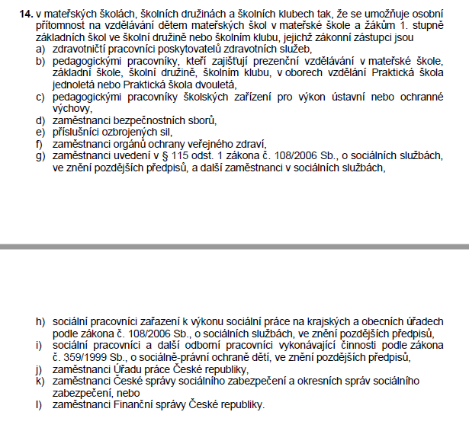
Oblast školství

Slide 5
Informace o nasazení AČR na území ZK k 21. 4. 2021.
POSÍLENÍ ZDRAVOTNICKÝCH ZAŘÍZENÍ A NEMOCNIC - "OPERACE ASISTENCE"
Zdravotnické zařízení | Počet vojáků | Termín
KNTB Zlín | 6 | 18. 3. 2021 | 30. 4. 2021
Nemocnice Vsetín | 3 | 16. 4. 2021 | 30. 4. 2021
Nemocnice Val. Meziříčí | 5 | 19. 4. 2021 | 30. 4. 2021
PODPORA ANTIGENNÍCH ODBĚROVÝCH CENTER "OPERACE - TESTOVÁNÍ"
Zdravotnické zařízení | Počet vojáků | Termín
KNTB Zlín | 2 THP k podpoře antigen. testování | do 30. 4. 2021
Nemocnice Uh. Hradiště | 1 OdT (2 vojáci) + 1 THP k antigen. test. | do 30. 4. 2021
Nemocnice Kroměříž | 1 OdT (2 vojáci) + 1 THP k antigen. test. | do 30. 4. 2021
Nemocnice Vsetín | 1 OdT (2 vojáci) + 1 THP k antigen. test. | do 30. 4. 2021

Slide 6
Informace ředitele KŘ policie ZK
Informace z výsledků kontrol dodržování opatření MZ
Dotazy starostů

Slide 7
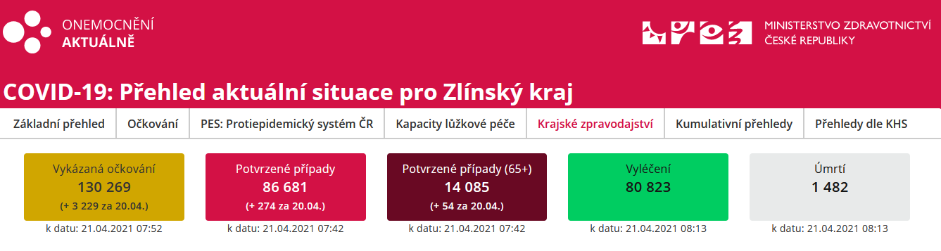
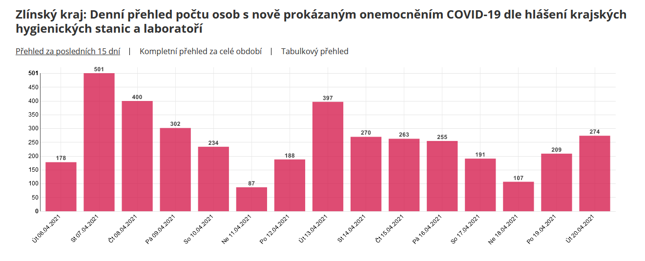
Informace o aktuální EPI situaci
Mgr. Možíšek Vladimír, LL.M.
  Řešené problémy území, predikce vývoje a opatření, Kontrolní činnost

Slide 8
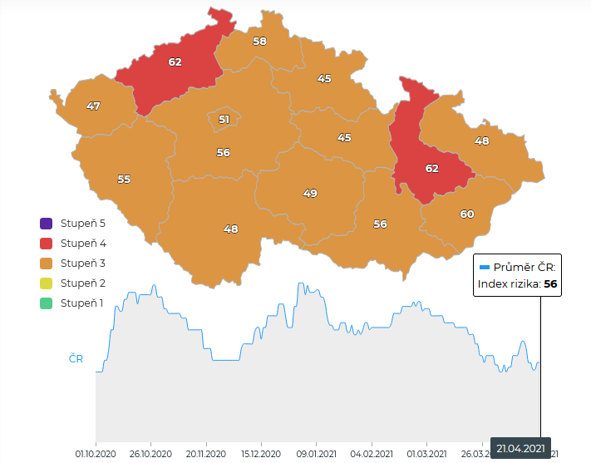

Slide 9
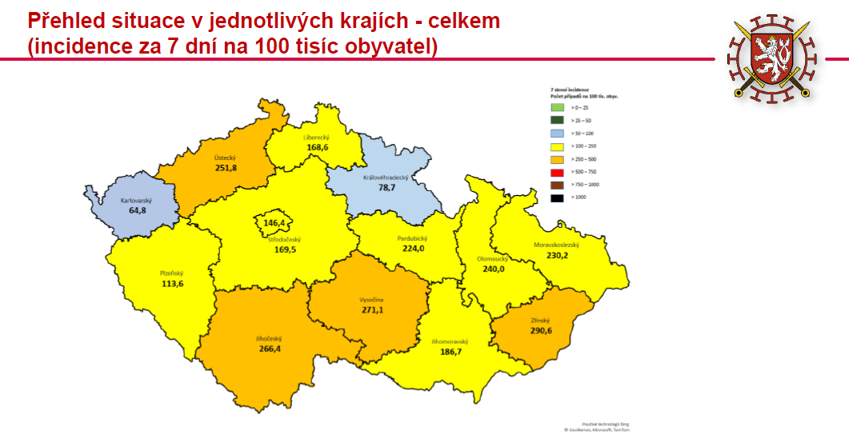

Slide 10
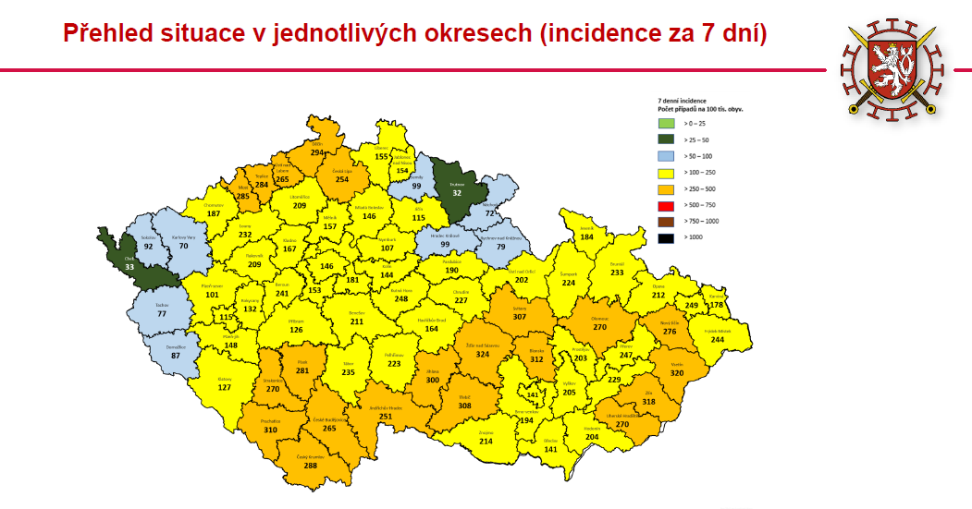

Slide 11
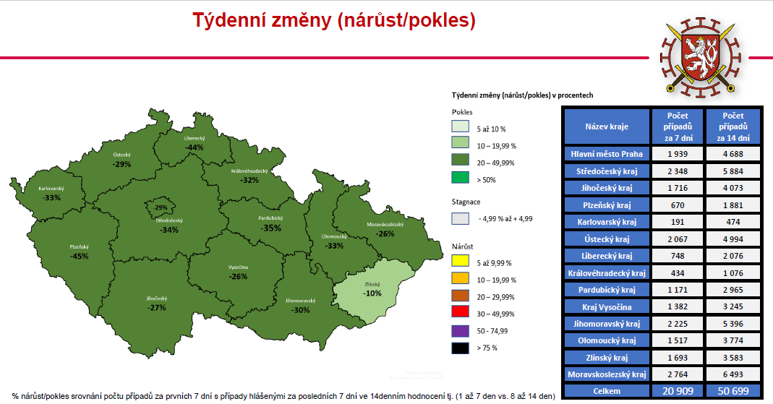

Slide 12
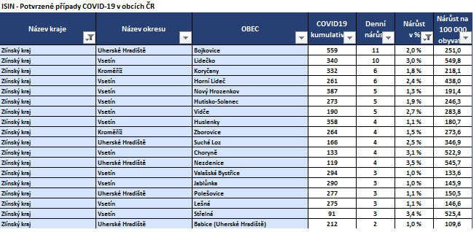

Slide 13

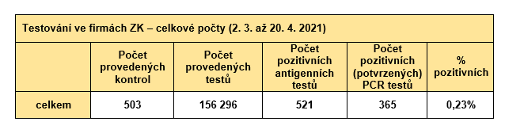
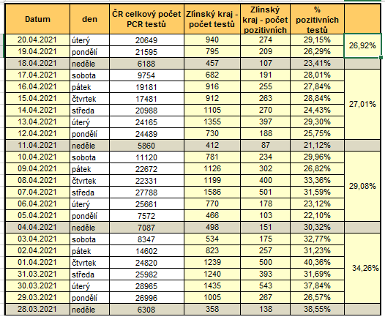
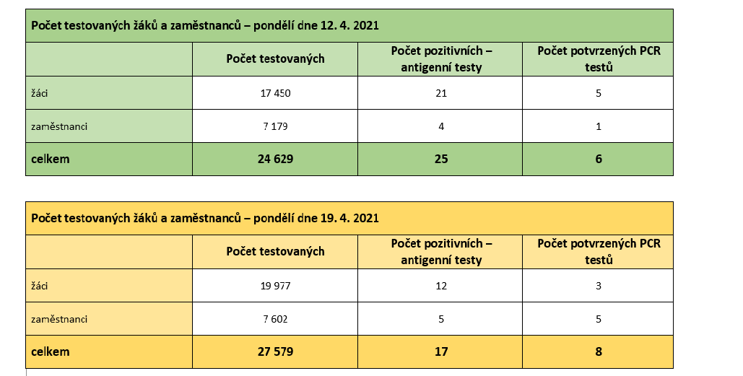
Kontroly dodržování testování ve firmách ZK

Slide 14
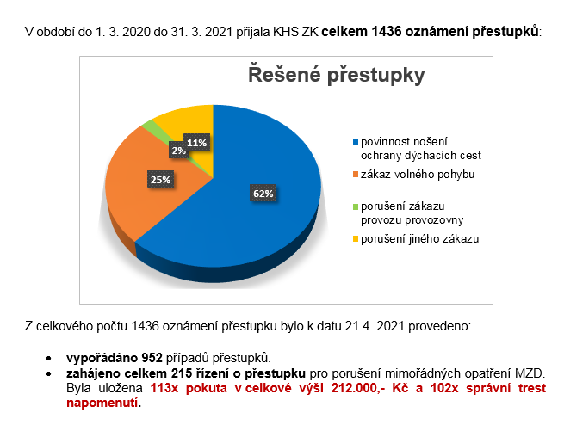
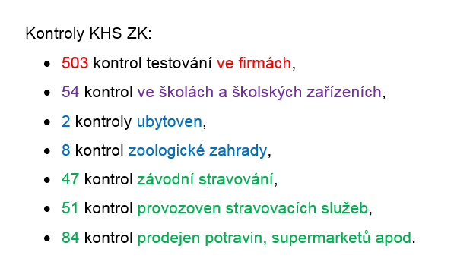

Slide 15
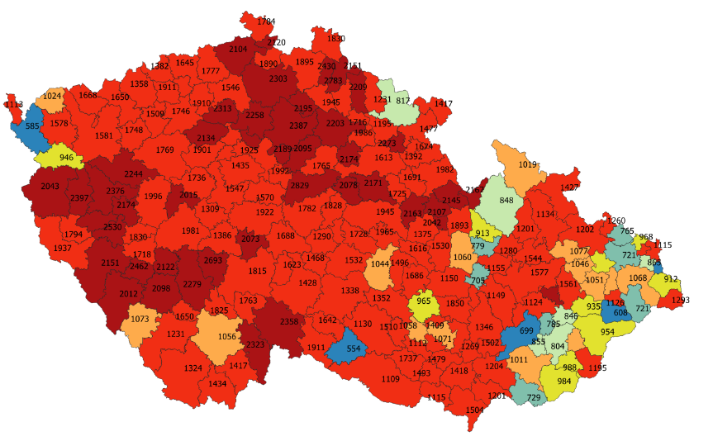
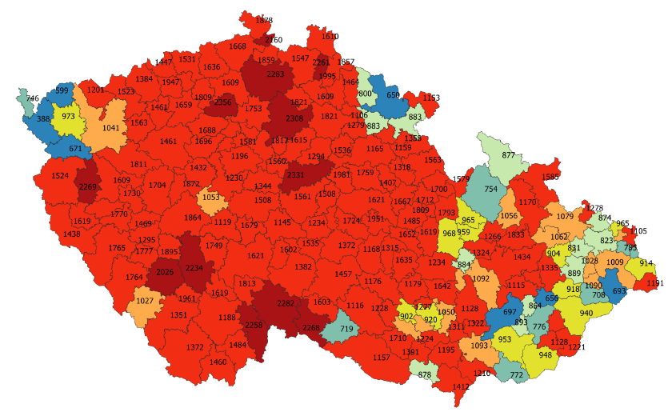
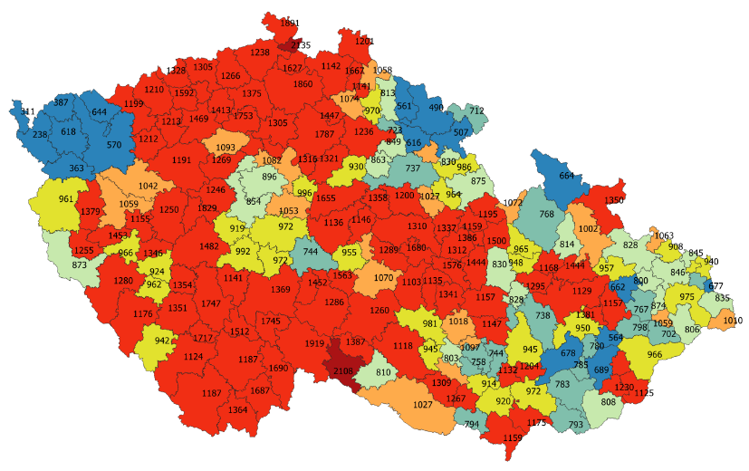
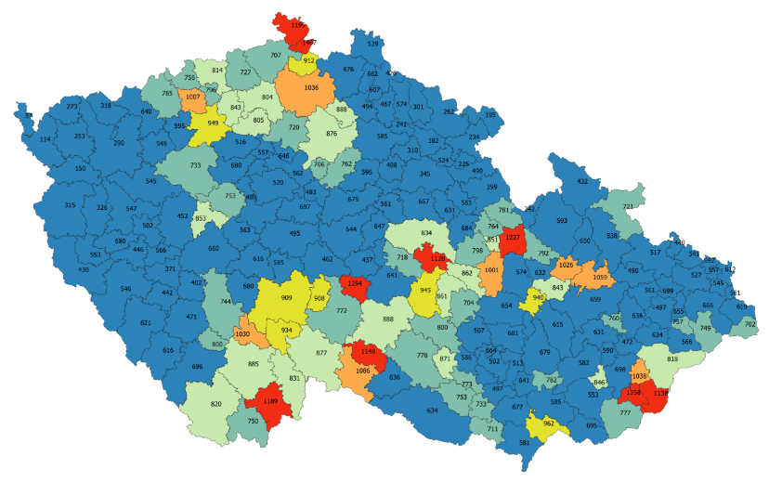
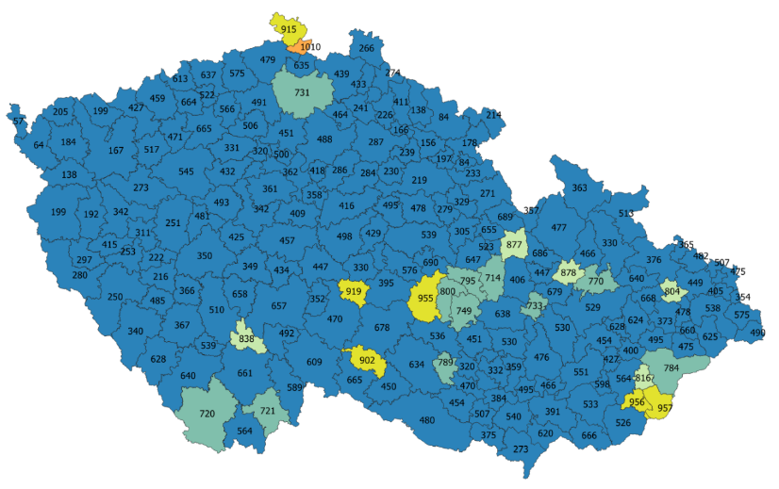
14 denní počet nových případů (na 100 000 obyv.) v ORP
14.3.2021
20.3.2021
28.3.2021
10.4.2021
17.4.2021
Snižování populační zátěže pokračuje i po Velikonocích
< 700
700 – 800
800 – 900
900 – 1 000
1 000 – 1 100
1 100 – 2 000
> 2 000

Slide 16
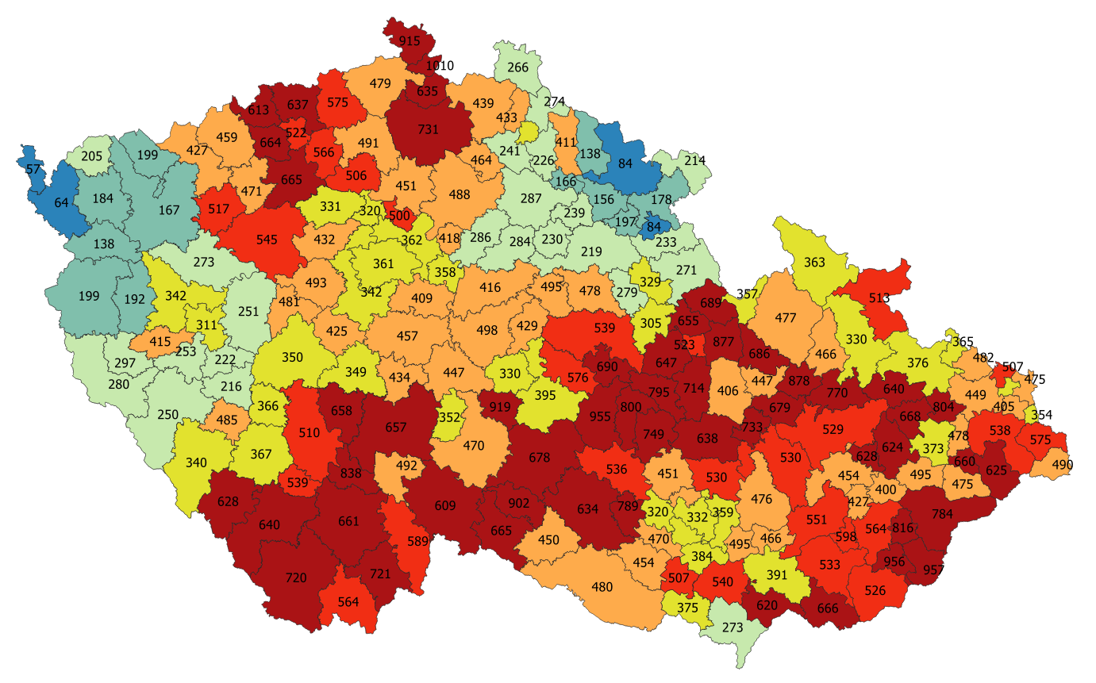
14 denní počet nových případů (na 100 000 obyv.) v ORP
17.4.2021
Nová číselná škála: nových případů za týden na 100 tis. obyvatel
< 100
100 – 200
200 – 300
300 – 400
400 – 500
500 – 600
> 600

Slide 17


Počty nově diagnostikovaných pacientů: týdenní vývoj v ZLK
Dynamika vývoje počtů pozitivních diagnóz ukazuje na zpomalení šíření.
Průměrný záchyt |  |  | Průměrný záchyt |  |  | Průměrný záchyt |  |  | Průměrný záchyt |  |  | Průměrný záchyt |  |  | Průměrný záchyt
4. 3.–10. 3. |  |  | 11. 3.–17. 3. |  |  | 18. 3.–24. 3. |  |  | 25. 3.–31. 3. |  |  | 1. 4.–7. 4. |  |  | 8. 4.–14. 4.
359 případů |  |  | 387 případů |  |  | 328 případů |  |  | 336 případů |  |  | 267 případů |  |  | 269 případů
 |  | +7,8 % |  |  | -15,2 % |  |  | +2,4 % |  |  | -20,5 % |  |  | +0,7 %
ZLK byl po 1.1. 2021 zasažen jako poslední z krajů.
Situace je zde stabilní, epidemie neroste.

Slide 18
Nové případy za 14 dní na 100 000 obyvatel: srovnání krajů k 16.4.
1.4.2021
9.4.2021
16.4.2021
Hodnoty viditelně klesají ve všech krajích

Slide 19
Nové případy za 14 dní na 100 000 obyvatel: 15 okresů s nejvyššími hodnotami k 16.4.
1.4.2021
9.4.2021
16.4.2021
15 nejvíce zatížených okresů: hodnoty klesají

Slide 20
Doc. MUDr. Filip, Ph.D., prim. doc. MUDr. Gabrhelík, Ph.D,
Lůžkové kapacity, predikce vytíženosti, personální stav, kapacita, vytíženost
V týdenním srovnání počty hospitalizací v ČR klesají
Průměrný stav |  |  | Průměrný stav |  |  | Průměrný stav |  |  | Průměrný stav |  |  | Průměrný stav |  |  | Průměrný stav
7.3 - 13.3 |  |  | 14.3 - 20.3 |  |  | 21.3 - 27.3 |  |  | 28.3 - 3.4 |  |  | 4.4 - 10.4 |  |  | 11.4 - 17.4
8 821 případů |  |  | 8 948 případů |  |  | 8 277 případů |  |  | 7 263 případů |  |  | 6 286 případů |  |  | 4 874 případů
 |  | 1,4 % |  |  | -7,5 % |  |  | -12,3 % |  |  | -13,5 % |  |  | -22,5 %
Reálné počty
R = 0,95
R = 0,85
R = 0,75
Maximální počet pacientů s COVID-19 na lůžkách za období říjen/listopad 2020
Predikovaný počet pacientů

Slide 21
V týdenním srovnání počty hospitalizací na JIP v ČR klesají
Průměrný stav |  |  | Průměrný stav |  |  | Průměrný stav |  |  | Průměrný stav |  |  | Průměrný stav |  |  | Průměrný stav
7.3 - 13.3 |  |  | 14.3 - 20.3 |  |  | 21.3 - 27.3 |  |  | 28.3 - 3.4 |  |  | 4.4 - 10.4 |  |  | 11.4 - 17.4
1 787 hospitalizací |  |  | 1 846 hospitalizací |  |  | 1 747 hospitalizací |  |  | 1 549 hospitalizací |  |  | 1 330 hospitalizací |  |  | 1 113 hospitalizací
 |  | +3,3% |  |  | -5,3% |  |  | -11,3% |  |  | -14,1% |  |  | -16,3%
Predikovaný počet pacientů
vyžadujících intenzivní péči
Reálné počty
R = 0,95
R = 0,85
R = 0,75
Maximální počet pacientů s COVID-19 na lůžkách za období říjen/listopad 2020

Slide 22
Národní dispečink lůžkové péče
Doc. MUDr. Filip, Ph.D., prim. doc. MUDr. Gabrhelík, Ph.D,
Lůžkové kapacity, predikce vytíženosti, personální stav, kapacita, vytíženost
Přehled kapacit akutních lůžek (ARO + JIP) v ČR k 20.4. 2021, 12:30 h
Kraj | Akutní lůžka IP
 | Celková kapacita IP lůžek | Volná lůžka HFNO/CPAP | HFNO/CPAPpro Covid+ | Volná lůžka UPV/NIV | UPV/NIV pro Covid+
Ústecký kraj | 324 | 83 | 73 | 39 | 20
Středočeský kraj | 303 | 90 | 66 | 37 | 22
Královéhradecký kraj | 262 | 77 | 66 | 49 | 26
Liberecký kraj | 152 | 32 | 29 | 28 | 16
Hl. m. Praha | 886 | 166 | 133 | 70 | 33
Zlínský kraj | 169 | 17 | 15 | 29 | 13
Olomoucký kraj | 252 | 45 | 32 | 53 | 22
Jihočeský kraj | 166 | 71 | 46 | 18 | 13
Jihomoravský kraj | 430 | 106 | 75 | 85 | 54
Plzeňský kraj | 294 | 84 | 73 | 28 | 19
Kraj Vysočina | 123 | 21 | 9 | 23 | 13
Karlovarský kraj | 85 | 18 | 12 | 13 | 7
Moravskoslezský kraj | 551 | 79 | 65 | 80 | 41
Pardubický kraj | 160 | 51 | 37 | 27 | 17
Celkové kapacity ČR | 4 157 | 940 | 731 | 579 | 316
 |  |  | Zdroj: Online databáze NDLP ÚZIS
Obsazená akutní lůžka C+ pacienty
k 20.4.2021 00:17
983
Nemocnice s aktualizací starší 48 hod.: 15x

Slide 23
Národní dispečink lůžkové péče
Přehled kapacit standardních lůžek s přívodem kyslíku v ČR k 20.4. 2021, 12:30 h
Kraj | Standardní lůžka s O₂
 | Celková kapacita lůžek | Volná lůžka standardní s kyslíkem | Z toho pro Covid+
Ústecký kraj | 1 353 | 397 | 208
Středočeský kraj | 2 001 | 551 | 228
Královéhradecký kraj | 1 773 | 303 | 112
Liberecký kraj | 782 | 253 | 120
Hl. m. Praha | 2 932 | 517 | 155
Zlínský kraj | 917 | 256 | 77
Olomoucký kraj | 1 583 | 510 | 104
Jihočeský kraj | 1 677 | 529 | 140
Jihomoravský kraj | 2 380 | 848 | 245
Plzeňský kraj | 1 455 | 505 | 137
Kraj Vysočina | 1 739 | 439 | 134
Karlovarský kraj | 418 | 102 | 37
Moravskoslezský kraj | 2 801 | 838 | 290
Pardubický kraj | 862 | 380 | 201
Celkové kapacity ČR | 22 673 | 6428 | 2 188
Zdroj: Online databáze NDLP ÚZIS
Obsazená standardní
lůžka C+ pacienty
k 20.4.2021 00:17
3 125
Nemocnice s aktualizací starší 48 hod.: 15x

Slide 24
Aktuální čísla:
Zařízení – 37
Klienti – 19
Pracovníci – 32
Úmrtí – 232

Slide 26
Školství ZK
Testování ve školách Zlínského kraje
Tato dodávka antigenních testů (SINGCLEAN) je určena pro subjekty, jejichž součástí je :
Mateřská škola, základní škola, střední škola, konzervatoř, vyšší odborná škola, středisko praktického vyučování, zařízení ústavní a ochranné výchovy, středisko výchovné péče, zařízení školního stravování, školní družina, školní klub, domov mládeže a internát.
Dodávka je na období: od 26. dubna do 7. května 2021
Informace k dodávkám antigenních testů – Dopis náměstkyně MŠMT

Slide 27
Stav očkování obyvatel Zlínského kraje k 16. 4. 2021
 | Osob CELKEM | Osoby 80 a více let | Osoby 70–79 let | Osoby 65–69 let | Osoby 60–64 let | Osoby do 60 let
Populace k 1. 1. 2020 | 582 555 | 27 416 | 55 713 | 38 210 | 38 091 | 423 125
Počet očkovaných osob 1. dávkou | 45 567 (7,82 %) | 8 342 (30,43 %) | 24 400 (43,80 %) | 2 969 (7,77 %) | 1 645 (4,32 %) | 8 211 (1,94 %)
Počet očkovaných osob 2. dávkou | 30 727 (5,27 %) | 9 927 (36,21 %) | 5 310 (9,53 %) | 1 295 (3,39 %) | 2 254 (5,92 %) | 11 941 (2,82 %)
Počet očkovaných osob celkem | 76 294 (13,10 %) | 18 269 (66,64 %) | 29 710 (53,33 %) | 4 264 (11,16 %) | 3 899 (10,24 %) | 20 152 (4,76 %)
Účastníci očkování CELKEM | 100 634 (17,27 %) | 20 774 (75,77 %) | 39 765 (71,37 %) | 7 046 (18,44 %) | 5 415 (14,22 %) | 27 634 (6,53 %)
Stav očkování dle skupin k 20. 4. 2021

Slide 28
Počty osob před závorou
Dosud nenaočkovaní učitelé, kterým by v rámci urychlení očkování nevadila změna OČM mohou napsat na adresu koordinator@kr-zlinsky.cz
V tabulce mohou být lidé kteří, prodělali COVID a čekají na ukončení 90 denní lhůty, rozmysleli si postoj k očkování, byli naočkovány na jinde (prodleva zápisu do ISIN).
  MZD v rámci predikce, kdy se předpokládá 70% proočkování v rámci věkových skupin (realistická varianta) počítá naočkováním osob ve všech kategoriích 35+ do konce června, a to v případě, že bude očkováno 100tis osob denně.

Slide 29
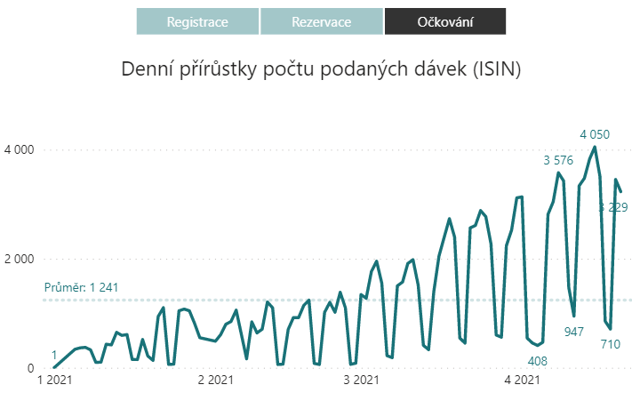
Rozdělení vakcín pro OČM
Strategie očkování:
* Očkování pouze prioritních skupin – od 23. 4. 2021 od 00:00 spuštění skupiny 60+
* Otevření závor pro všechny skupiny současně a seřazení všech zájemců podle věku.
! CŘT MZ a KKOČ provádí kontroly, v případě porušování pravidel bude OČM vypnuto v CRS.

Slide 30
Rozdělení vakcín pro PL
Pro PL jsou rozděleny všechny dodávky vakcíny MODERNA a VAXZEVRIA
Plán dodávek v 16. týdnu do ZL s následným rozvozem pro PL:
* VAXZEVRIA (ASTRAZENECA): 2 200 dávek
* MODERNA: 2 400 dávek - reálné doručení aktualizováno na Po - Út v 17. týdnu.
Počet vakcín podaných PL od 1. 3. 2021 (registrační systém)
Počet vakcín podaných PL od 4. 1. 2021: 33 386

Slide 31
6. Různé
Dotazy
Příští zasedání: 28. dubna 2021
Zahájení: v 11 hod.

